Slide 1

Disciplina
ESTRUTURA DE DADOS

Slide 2
Roteiro
Array ou Arranjo (vetor unidimensional)
Ponteiro
Listas e classes que manipulam vetores

Slide 3
Array
• É um tipo de Estrutura de Dados.
• Armazena vários elementos.
• Possui um único nome, mas várias posições numeradas.

Slide 4
Array
Imagine um programa onde precisassemos armezenar todos os nomes dos alunos de uma turma.
Sem utilização de vetores seria necessário criar uma variável para cada nome:
String nomeAluno1 = “Ricardo Molinari”
String nomeAluno2 = “Aline Oliveira”
●
●
String nomeAlunoN = “Maria Avona”

Slide 5
Array
Podemos criar um array nomeAlunos de N posições, onde N será a quantidade de alunos da turma:
Posições: 0 1 ● ● ● N - 1
Vetor:
Atenção ao N -1 !!!
Ricardo | Aline | ● ● ● | Maria

Slide 6
Array
Sintaxe:
TIPO[] NOME = new TIPO[TAMANHO];
Exemplo:
String[] nomeAlunos = new String[10];

Slide 7
Array
Sintaxe:
TIPO[] NOME = new TIPO[TAMANHO];
Exemplo:
String[] nomeAlunos = new String[10];
valores
índices

Slide 8

Array
Sintaxe (ou):
TIPO[] NOME = {ELEMENTO1, ELEMENTO2.....ELEMENTON}
Exemplo:
String[] nomeAlunos = {“Ana”, “Jõao”, “Aline”}
elementos
índices

Slide 9
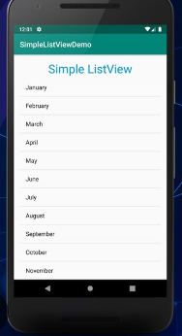
Array
Sintaxe (ou):
TIPO[] NOME = {ELEMENTO1, ELEMENTO2.....ELEMENTON}
Exemplo:
String[] meses = {“Jan”, “Fev”, “Mar”..}
Relaciona meses com o ListView

Slide 10
Array
Valorizando elementos:

Slide 11
Array
Valorizando elementos:
nomeAlunos[0] = “Ana”;
nomeAlunos[7] = “João”;

Slide 12
Array
Acessando elementos:
String nome = nomeAlunos[7] ;
System.out.print(nome); //-------→João

Slide 13
Array
Acessando elementos:
String nome = nomeAlunos[10] ;
??????

Slide 14
Array
Acessando elementos:
String nome = nomeAlunos[10] ;
Erro: indexOutBounds

Slide 15

Array
Acessando e valorizando elementos com laço:

Slide 16
Array
Acessando e valorizando elementos com laço:
Qual o tamanho do array?

Slide 17
Array
Acessando e valorizando elementos com laço:
Qual o tamanho do array? → nomeAlunos.lenght → 5

Slide 18
Array
Acessando e valorizando elementos com laço:
for(int i = 0; i < nomeAlunos.lenght; i++){
System.out.print(nomeAlunos[i]);
}

Slide 19
Array
Acessando e valorizando elementos com laço:
for(int i = 0; i < numeros.lenght; i++){
numeros[i] = i * 10;
}

Slide 20
Array
Acessando e valorizando elementos com laço:
for(int i = 0; i < numeros.lenght; i++){
numeros[i] = i * 10;
}

Slide 21
Array
Acessando e valorizando elementos com laço:
for-each:
for(String nome: nomeAlunos){
System.out.print(nome);
}

Slide 22
Array
Exercício 1: dado o array salarios, com os salários de N funcionários. Aumente em 200 todos os salários.
Exemplo:

Slide 23
Array
Exercício 2: dado o array nomes, com os nomes de N funcionários. Crie um array auxiliar com os nomes na ordem inversa do array nomes.
Exemplo:

Slide 24
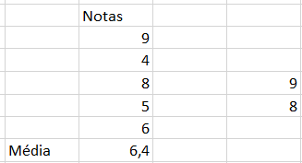
Array
Exercício 3: uma empresa só vai contratar os participantes que obtiverem nota acima da média dos outros. Pergunte N notas e imprima somente nas notas acima da média
Exemplo:

Slide 25
Ponteiro

Slide 26
Ponteiro
Qual o problema do vetor abaixo?
String nome = nomeAlunos[7] ;
System.out.print(nome); //-------→João

Slide 27
Ponteiro
Qual o problema do vetor abaixo?
Posições nulas!

Slide 28
Ponteiro
Qual o problema do vetor abaixo?

Slide 29
Ponteiro
Qual o problema do vetor abaixo?
E se precisar de mais elementos?

Slide 30
Ponteiro
Solução: lista dinâmica (encadeada)

Slide 31
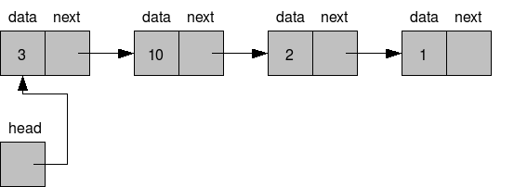
Ponteiro
Solução: lista dinâmica (encadeada)

Slide 32
Ponteiro
Solução: lista dinâmica (encadeada)

Slide 33
Ponteiro
Solução: lista dinâmica (encadeada)

Slide 34
Ponteiro
Solução: lista dinâmica (encadeada)

Slide 35
Ponteiro
Solução: lista dinâmica (encadeada)
Ponteiros!

Slide 36
Ponteiro
Solução: lista dinâmica (encadeada)
Null

Slide 37
Lista encadeada

Slide 38
Lista encadeada
Implementação: diversas

Slide 39
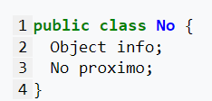
Lista encadeada
Implementação:

Slide 40
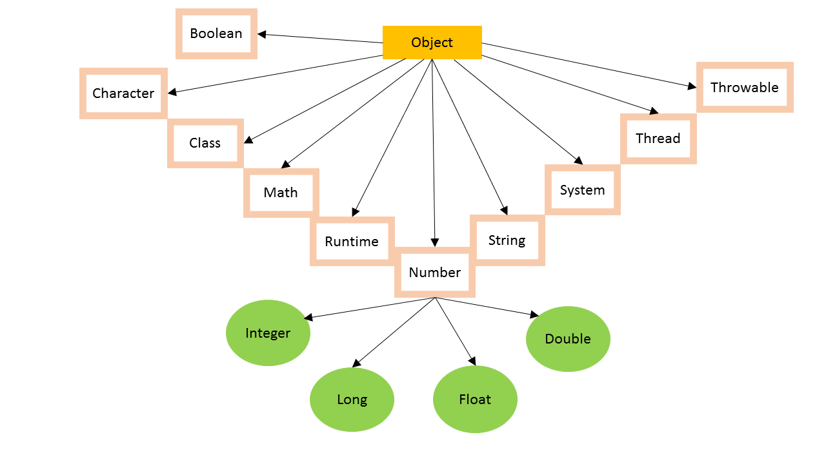
Lista encadeada
OOT – Out Of Topic

Slide 41
Lista encadeada
Implementação:

Slide 42
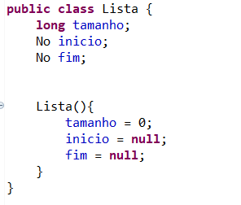
Lista encadeada
Implementação:

Slide 43
Operações to be continued...

Slide 44
Obrigado

